Slide 1
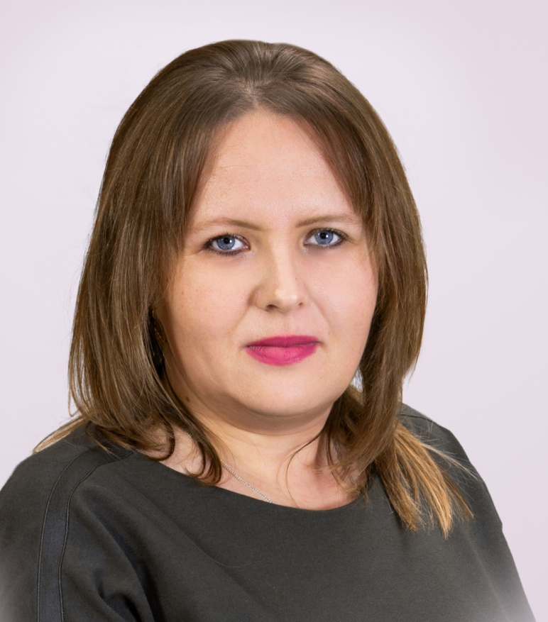
МИНИСТЕРСТВО ОБРАЗОВАНИЯ РЕСПУБЛИКИ МОРДОВИЯ
ПОРТФОЛИО
Святкиной Ирины Викторовны воспитателя МБДОУ «Дубенский детский сад комбинированного вида «Солнышко» обособленное структурное подразделение «Поводимовский детский сад «Солнышко»
2022г.

Slide 2
Дата рождения : 19 января 1986 г. Профессиональное образование: -высшее, 2008 г. МГПИ им.М.Е.Евсевьева, «учитель начальных классов» Диплом ВСГ № 1156779 Стаж педагогической работы (по специальности): 7 лет Общий трудовой стаж: 14 лет Дата последней аттестации: 22.03.2018 г.

Slide 3
Сайт воспитателя
Святкиной Ирины Викторовны
Сайт МБДОУ «Дубенский детский сад комбинированного вида «Солнышко» структурное подразделение «Поводимовский детский сад «Солнышко» http://dspovdub.schoolrm.ru

Slide 4
УЧАСТИЕ В ИННОВАЦИОННОЙ (ЭКСПЕРИМЕНТАЛЬНОЙ) ДЕЯТЕЛЬНОСТИ.

Slide 5
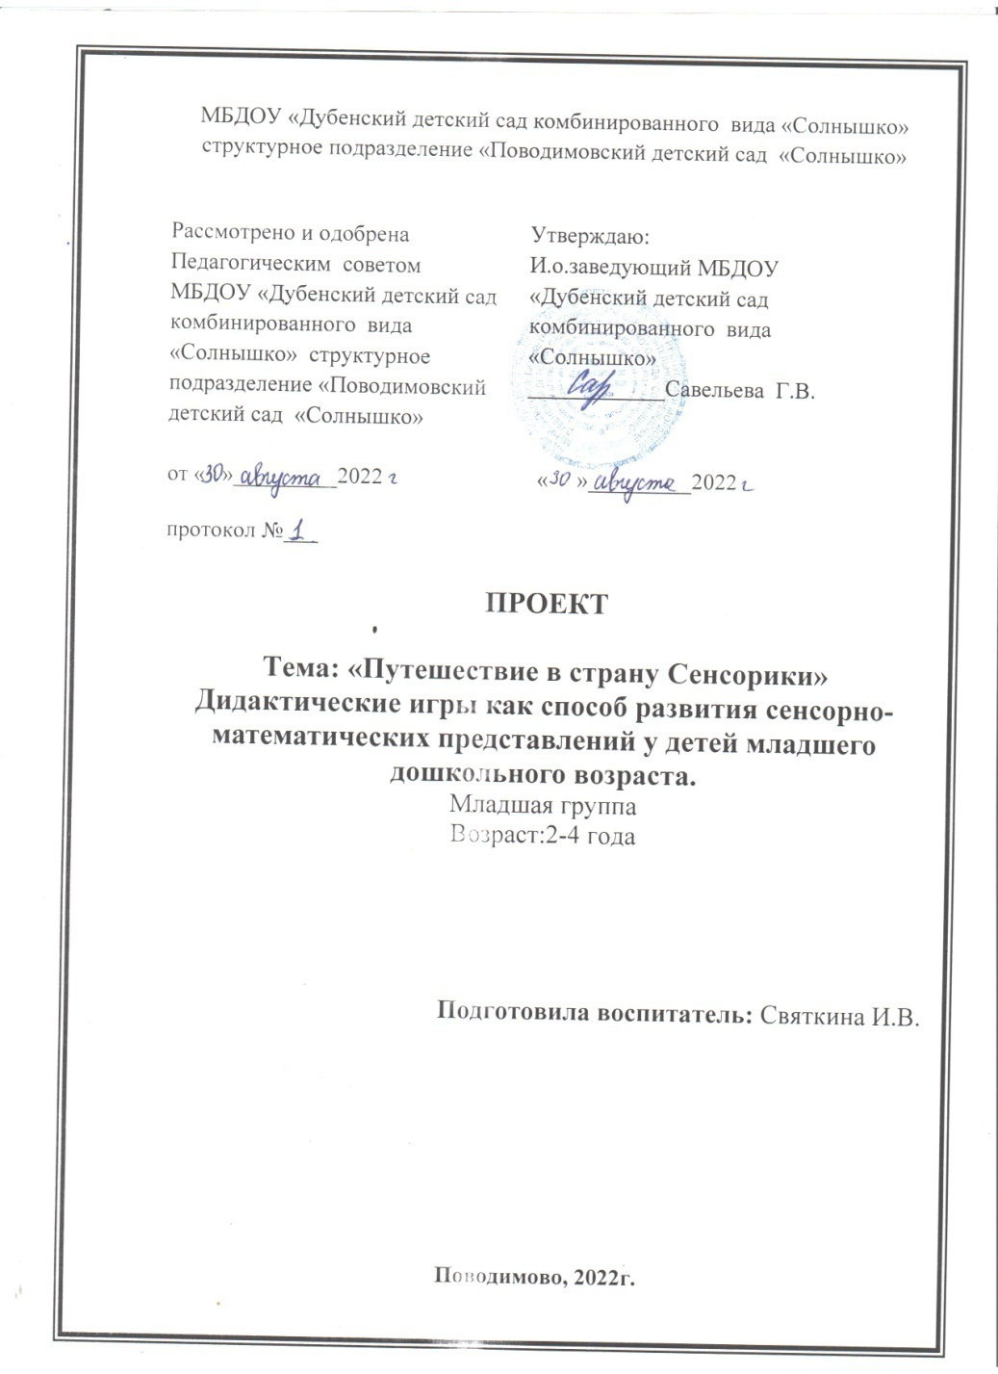
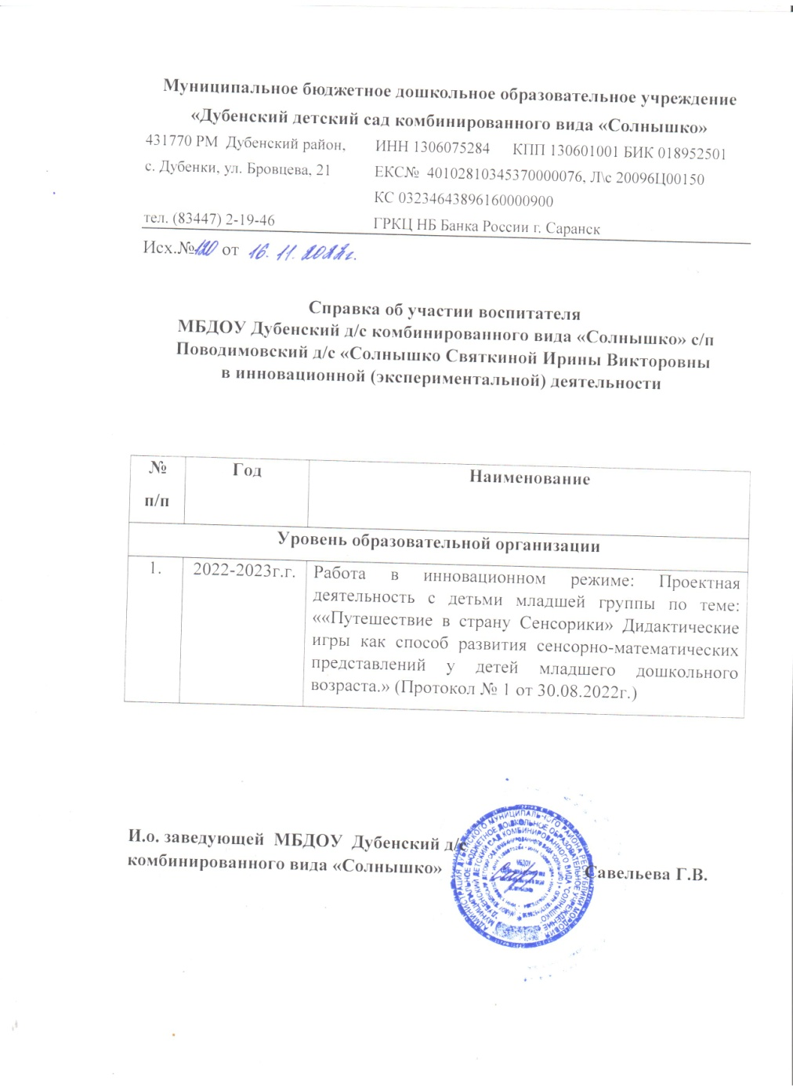

Slide 6
НАЛИЧИЕ ПУБЛИКАЦИЙ.

Slide 7
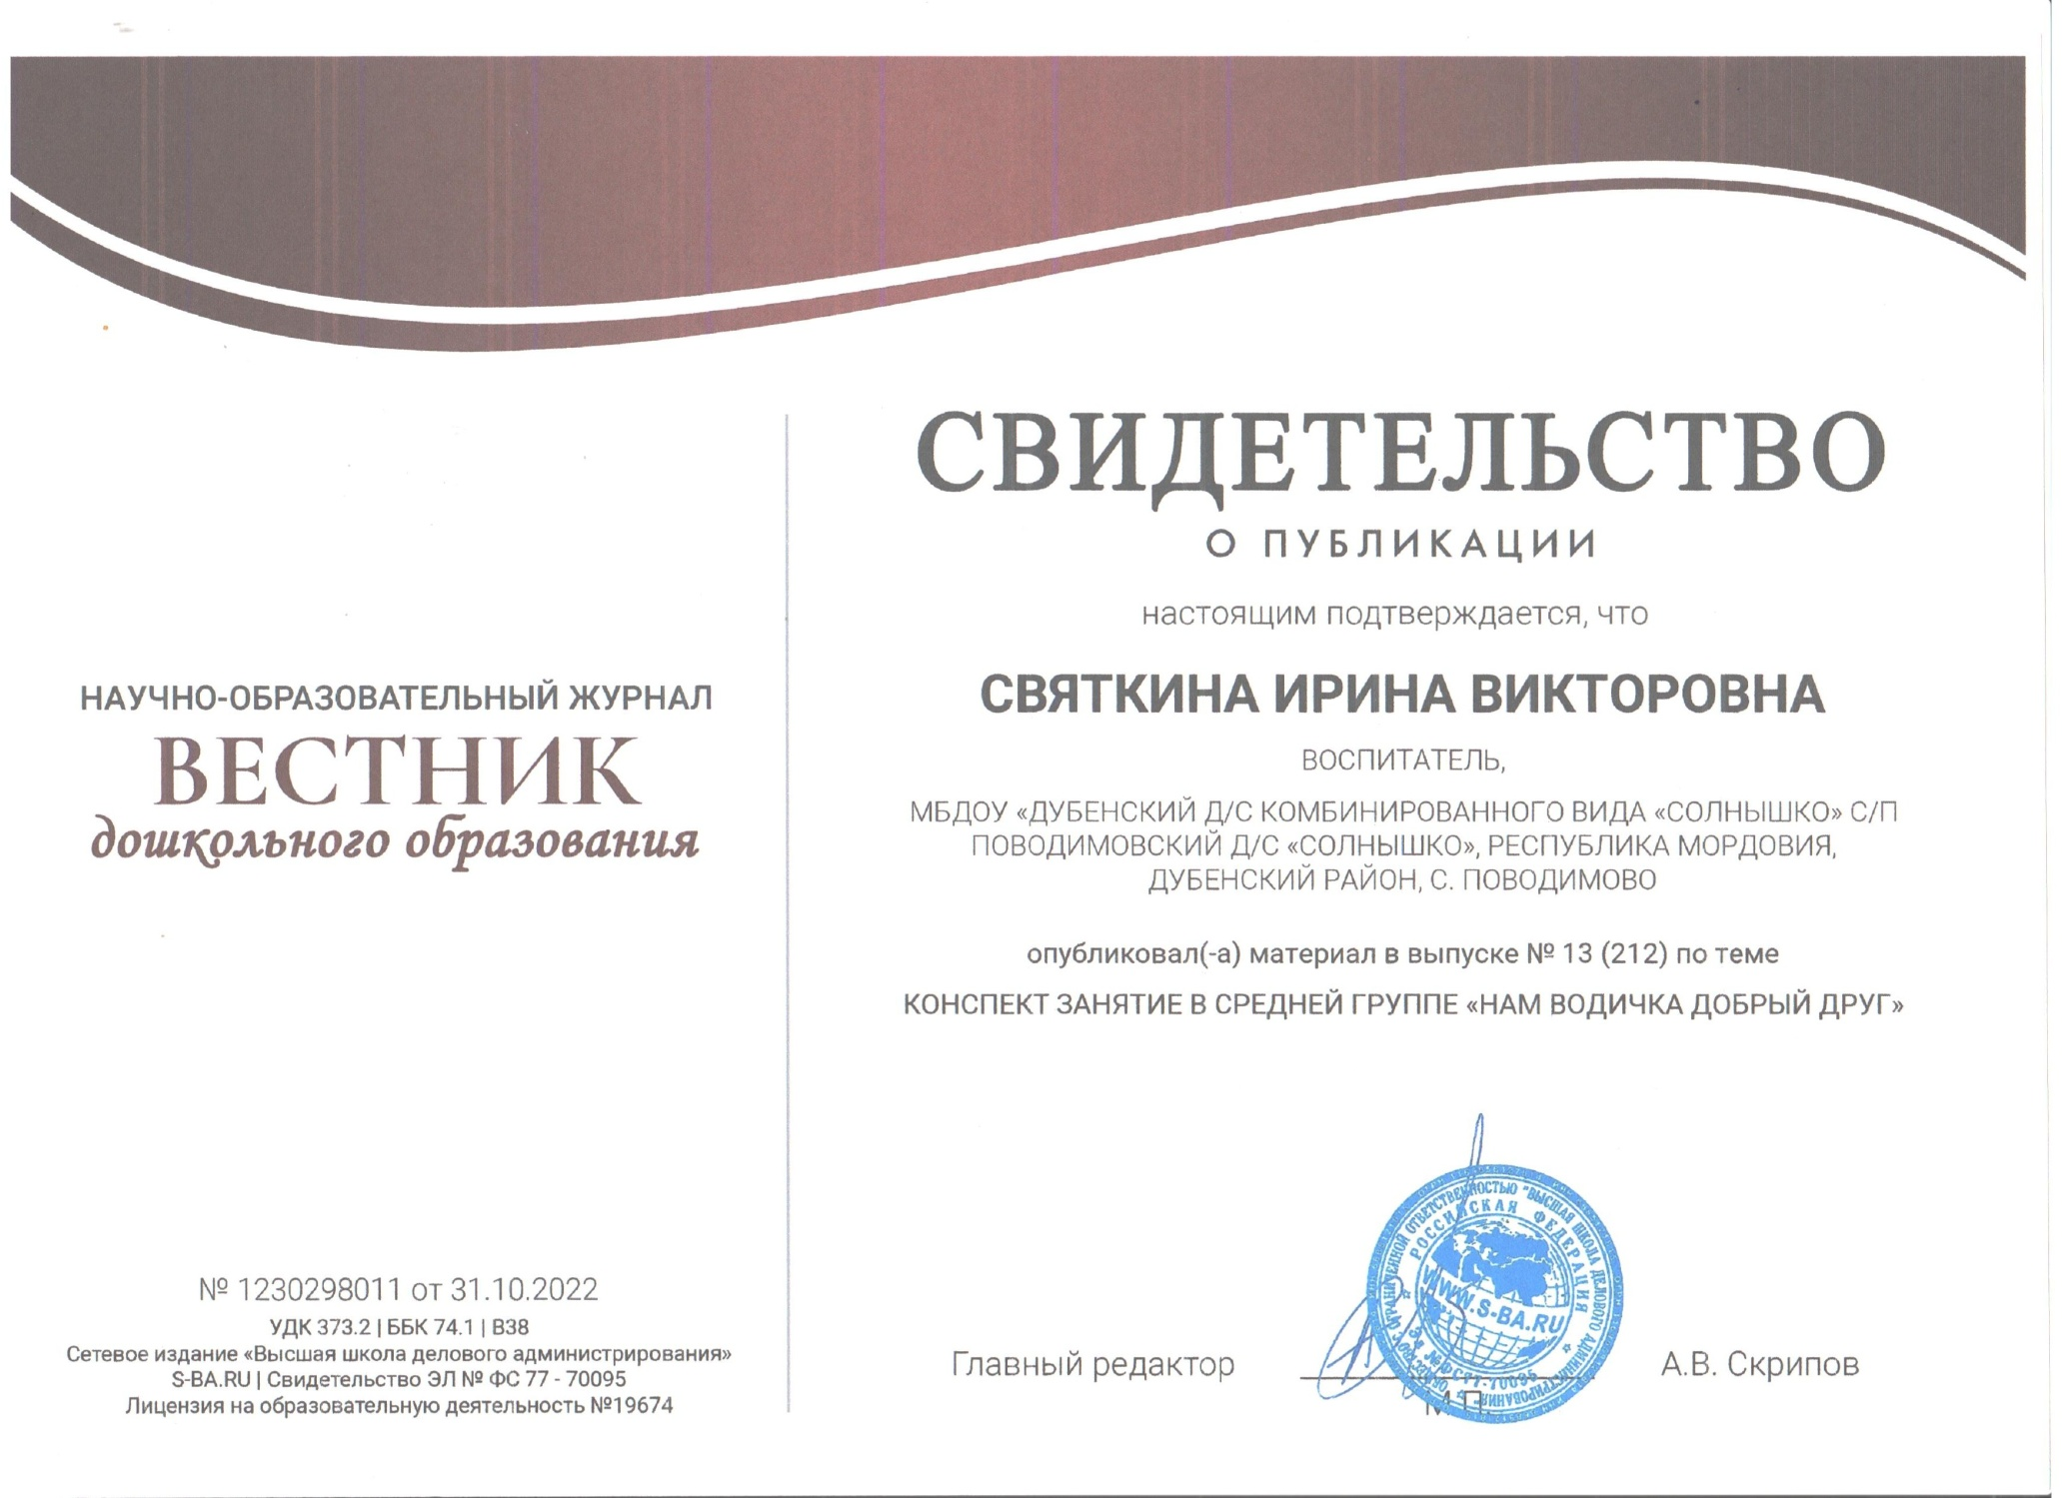

Slide 9
РЕЗУЛЬТАТЫ
УЧАСТИЯ
ВОСПИТАННИКОВ В -КОНКУРСАХ; -ВЫСТАВКАХ; -ТУРНИРАХ; -СОРЕВНОВАНИЯХ; -АКЦИЯХ; -ФЕСТИВАЛЯХ.

Slide 11
НАЛИЧИЕ АВТОРСКИХ ПРОГРАММ, МЕТОДИЧЕСКИХ ПОСОБИЙ.

Slide 12
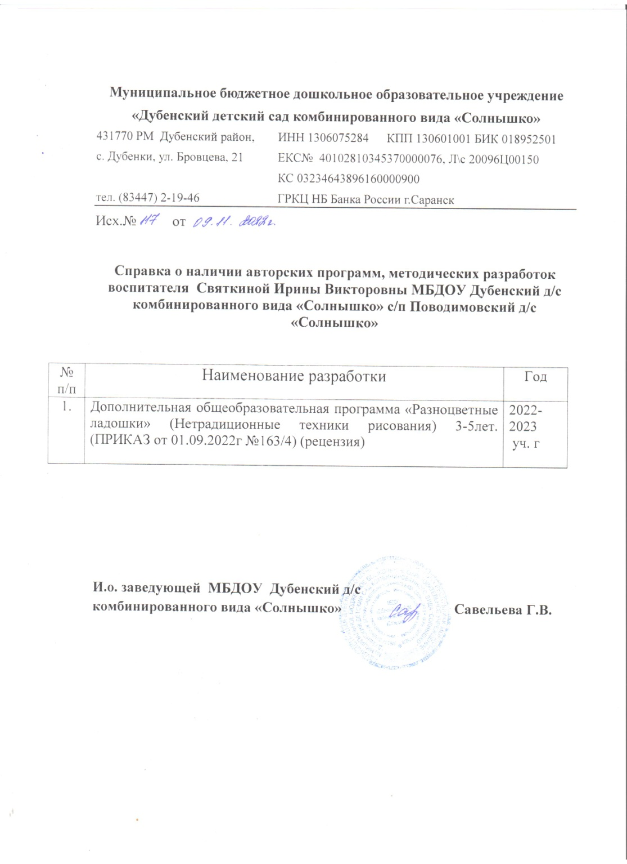

Slide 13
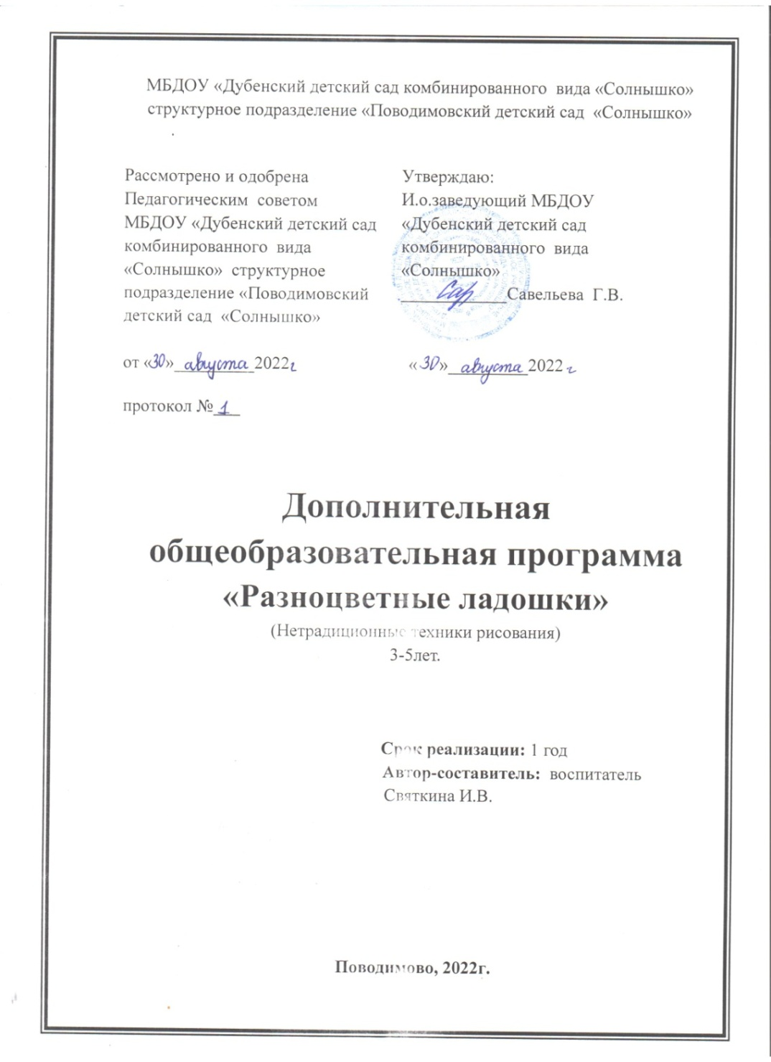
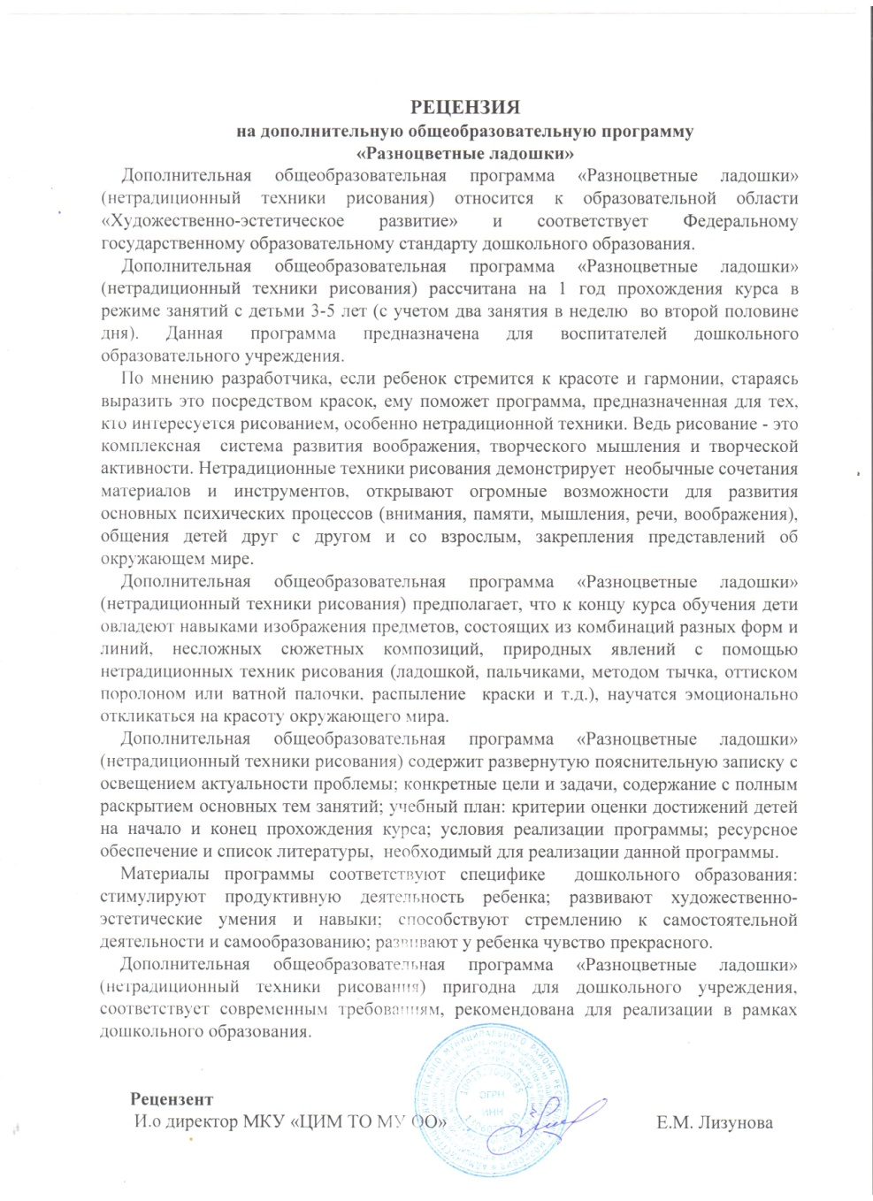

Slide 14
ВЫСТУПЛЕНИЯ НА ЗАСЕДАНИЯХ МЕТОДИЧЕСКИХ СОВЕТОВ, НАУЧНО-ПРАКТИЧЕСКИХ КОНФЕРЕНЦИЯХ, ПЕДАГОГИЧЕСКИХ ЧТЕНИЯХ, СЕМИНАРАХ, СЕКЦИЯХ, ФОРУМАХ, РАДИОПЕРЕДАЧАХ.

Slide 15
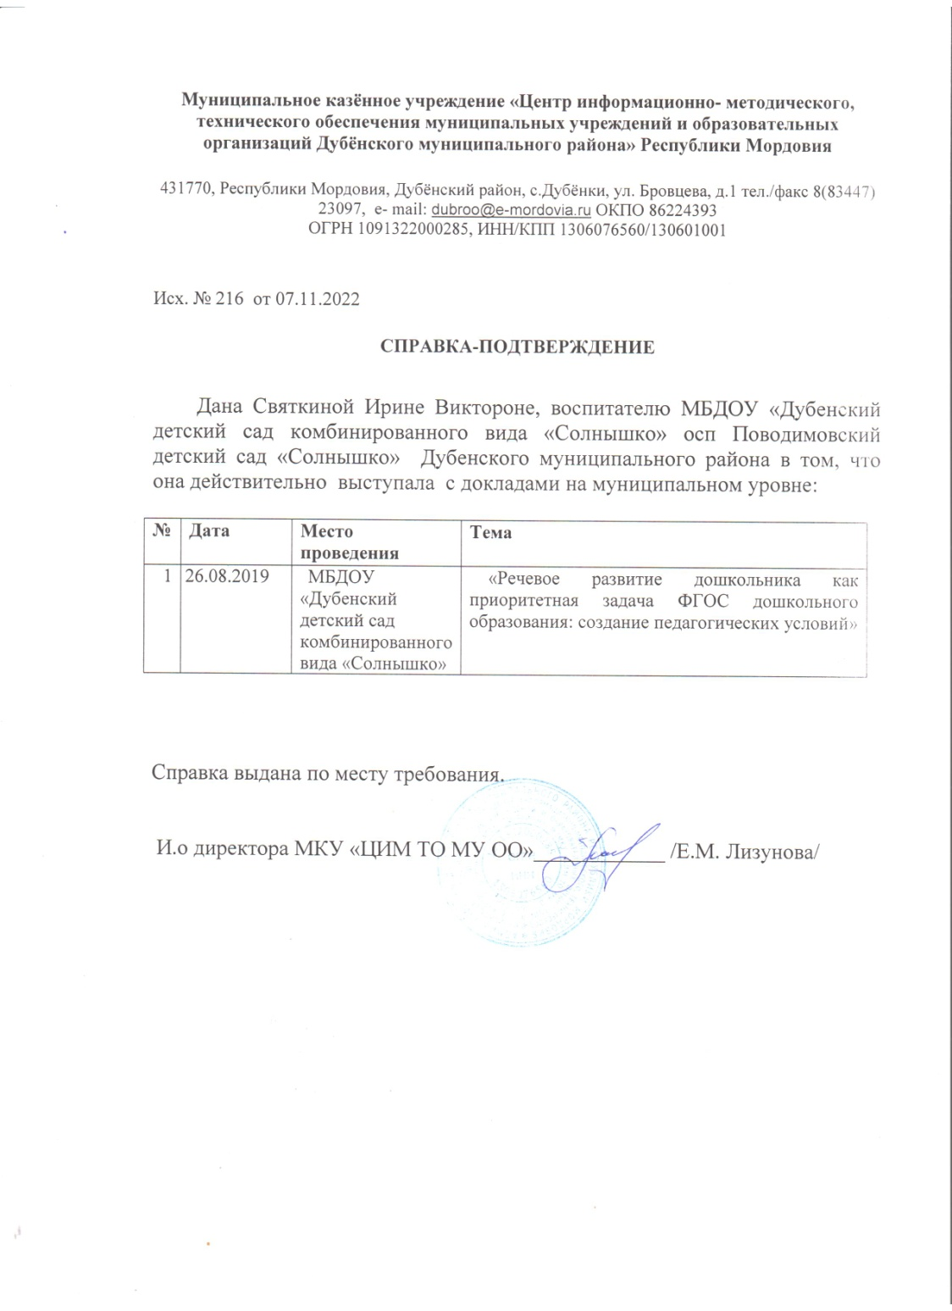

Slide 16
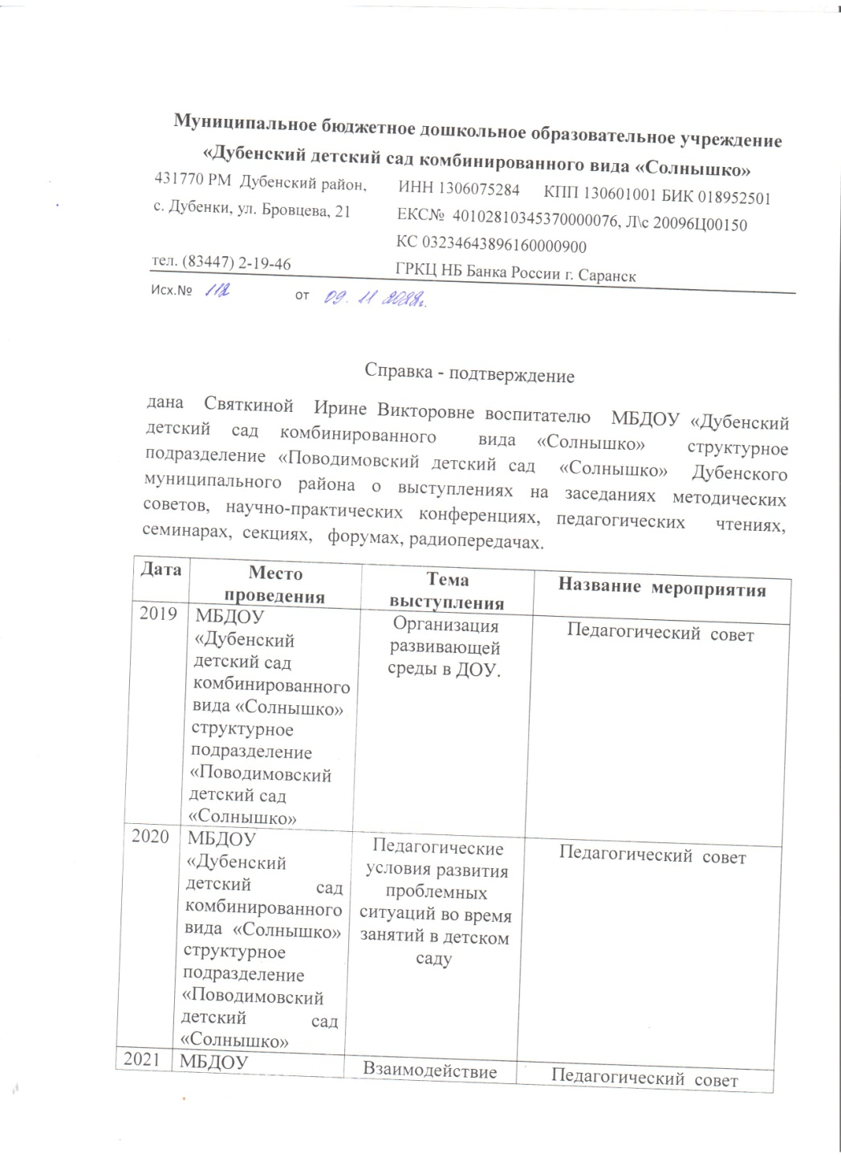
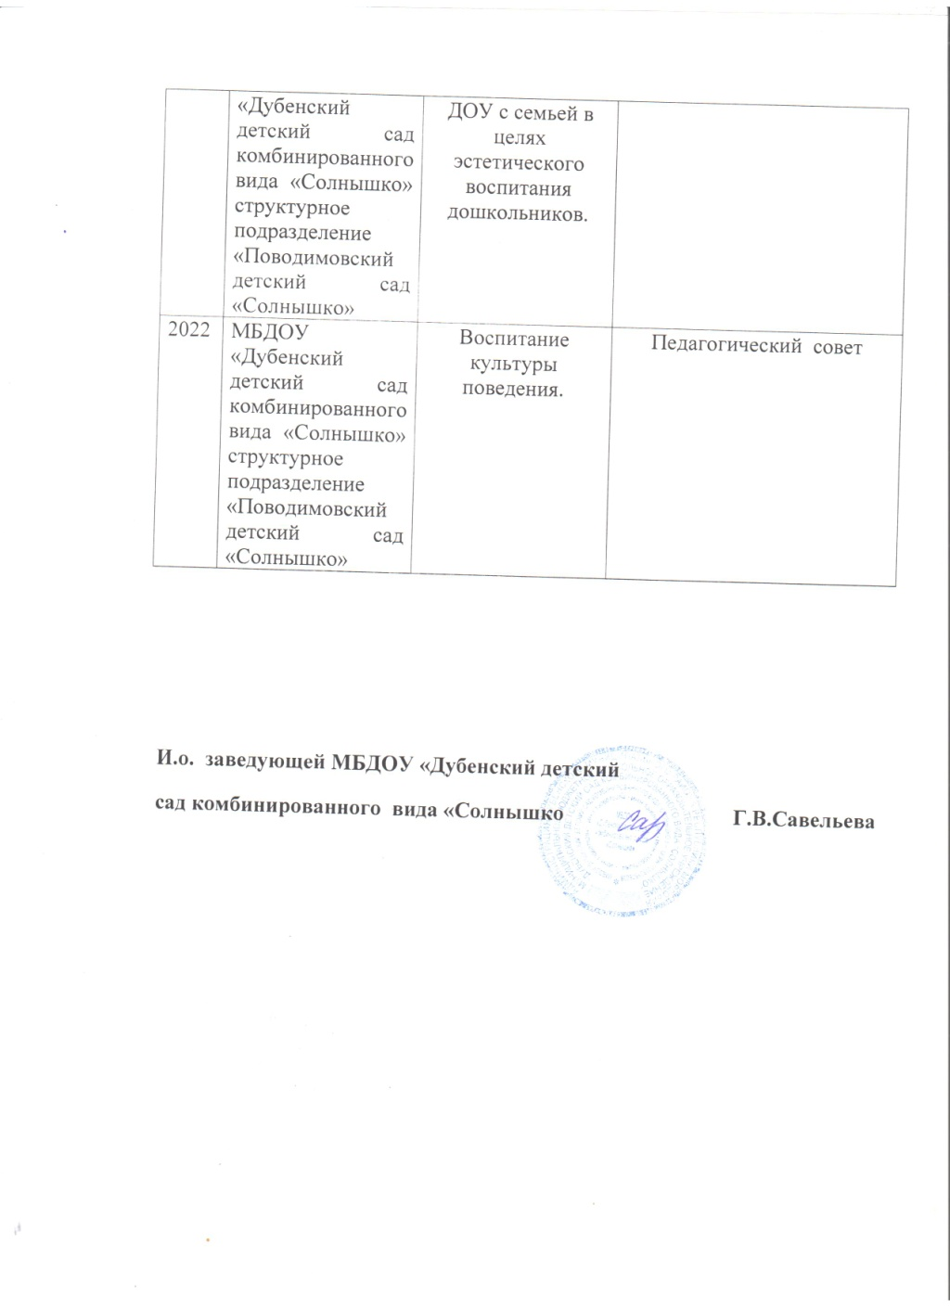

Slide 17
ПРОВЕДЕНИЕ ОТКРЫТЫХ ЗАНЯТИЙ, МАСТЕР – КЛАССОВ, МЕРОПРИЯТИЙ.

Slide 18
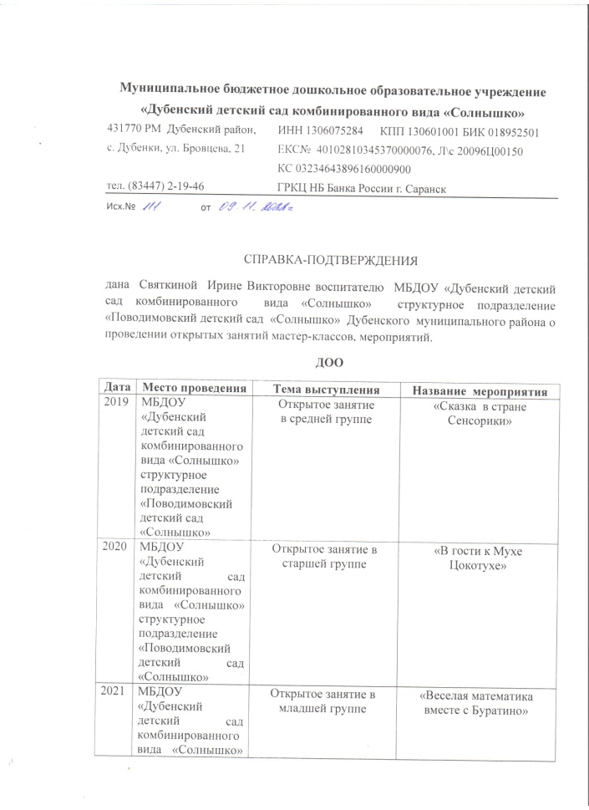
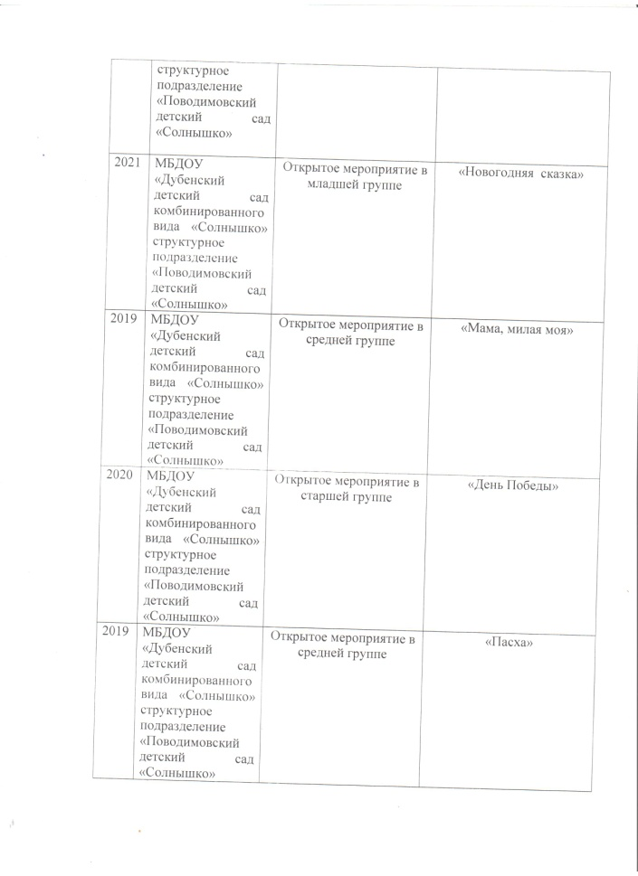
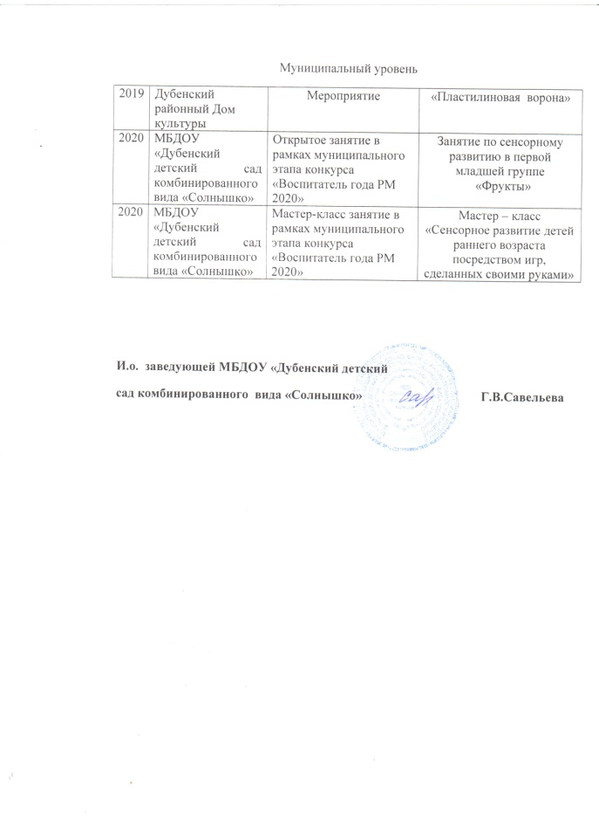

Slide 19
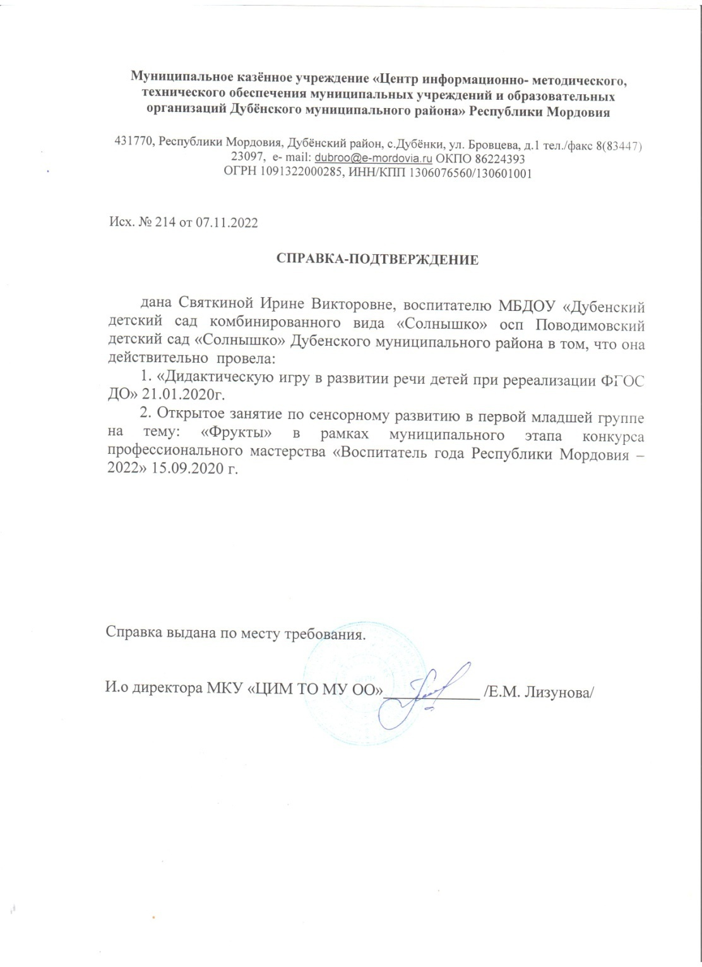

Slide 20
ЭКСПЕРТНАЯ ДЕЯТЕЛЬНОСТЬ.

Slide 21
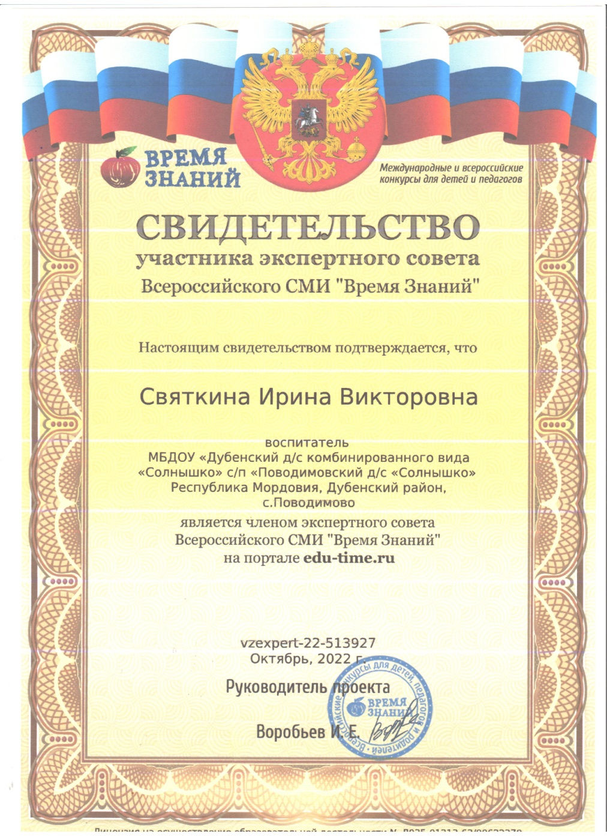

Slide 22
ОБЩЕСТВЕННО-ПЕДАГОГИЧЕСКАЯ АКТИВНОСТЬ ПЕДАГОГА: УЧАСТИЕ В КОМИССИЯХ, В СООБЩЕСТВАХ, В ЖЮРИ КОНКУРСОВ.

Slide 23
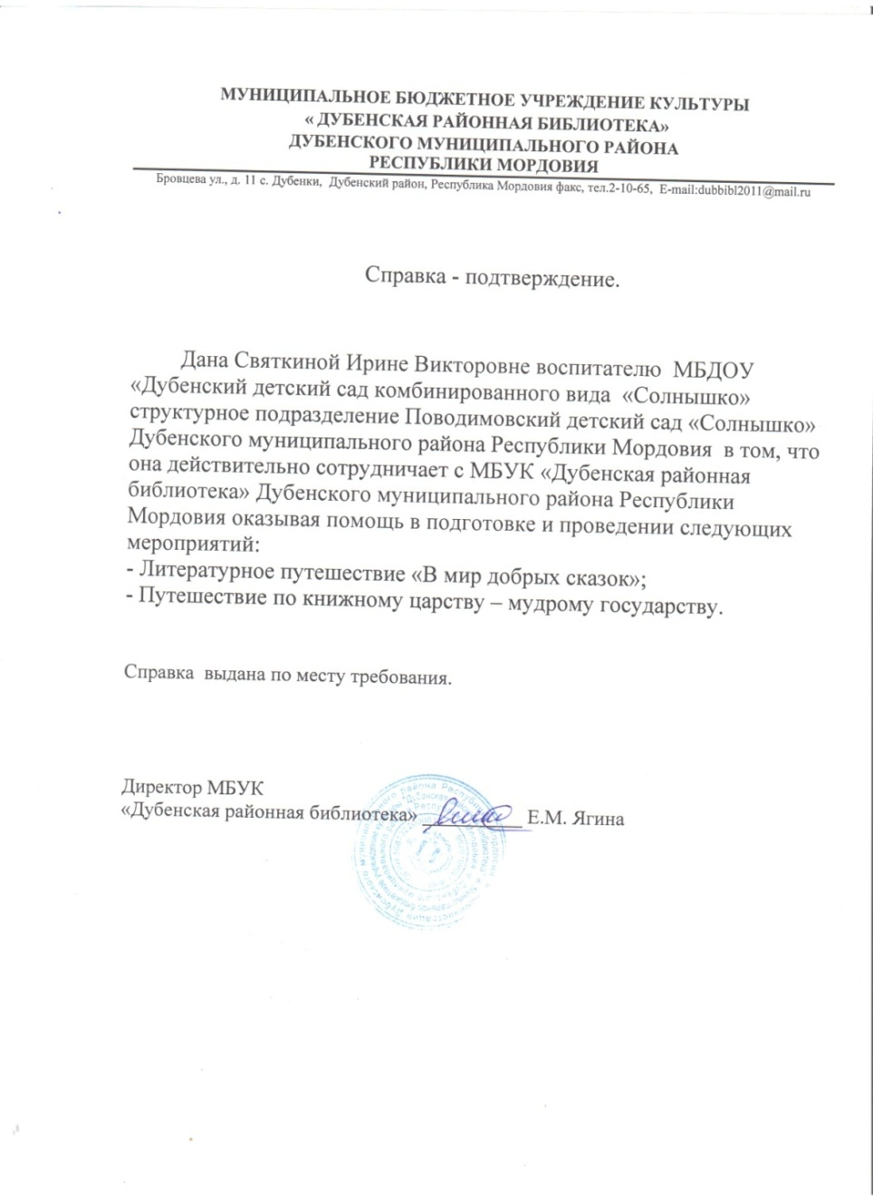
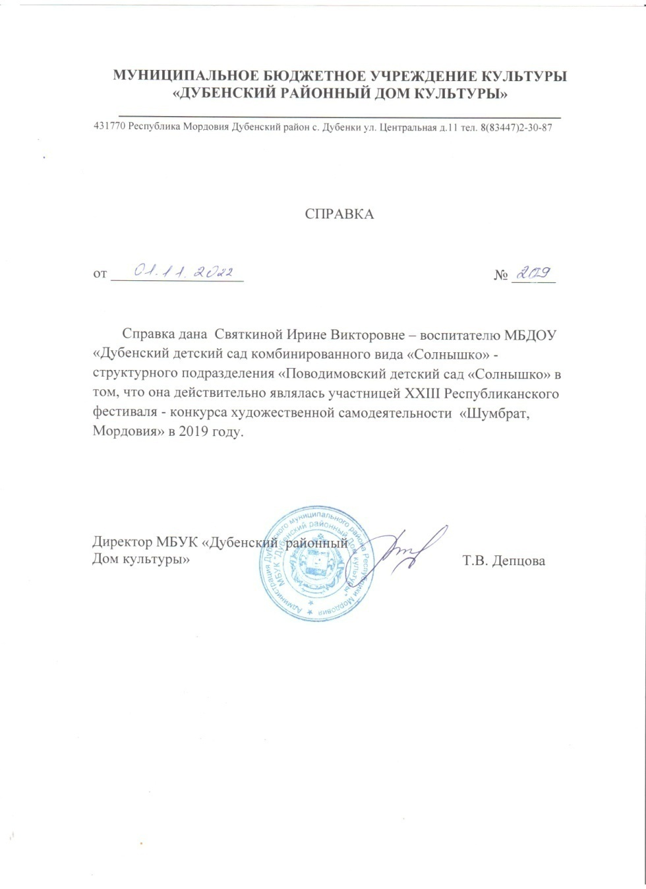

Slide 24
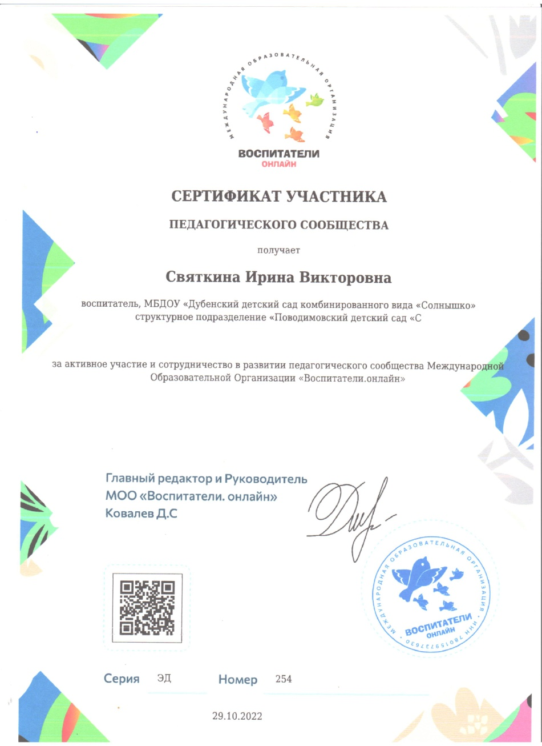
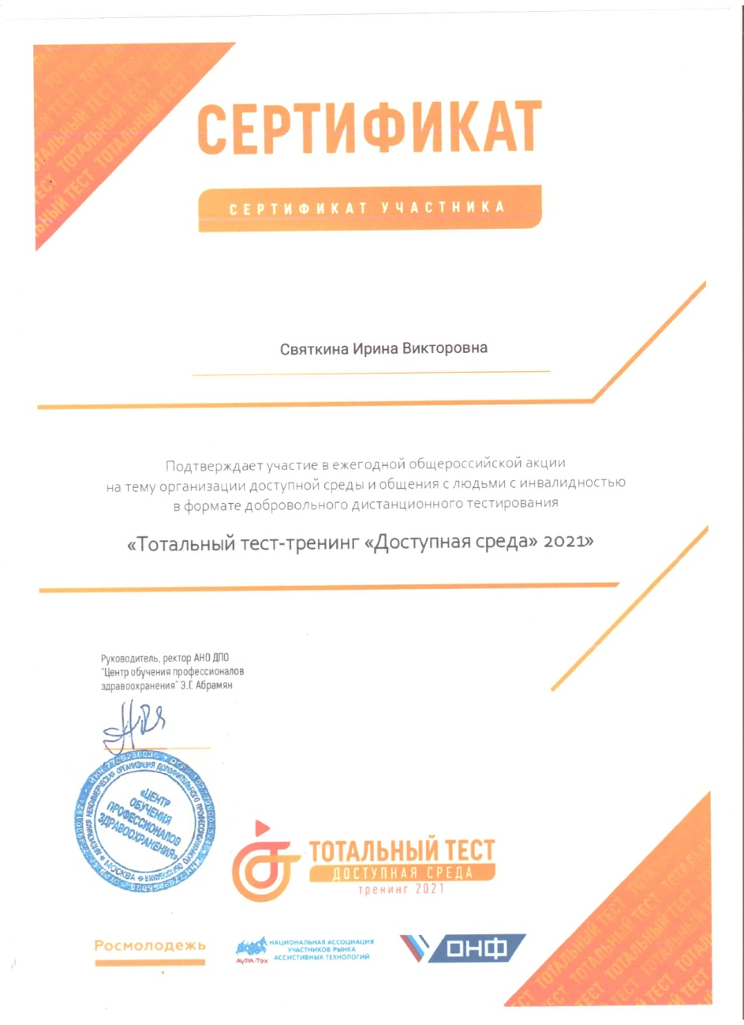

Slide 26
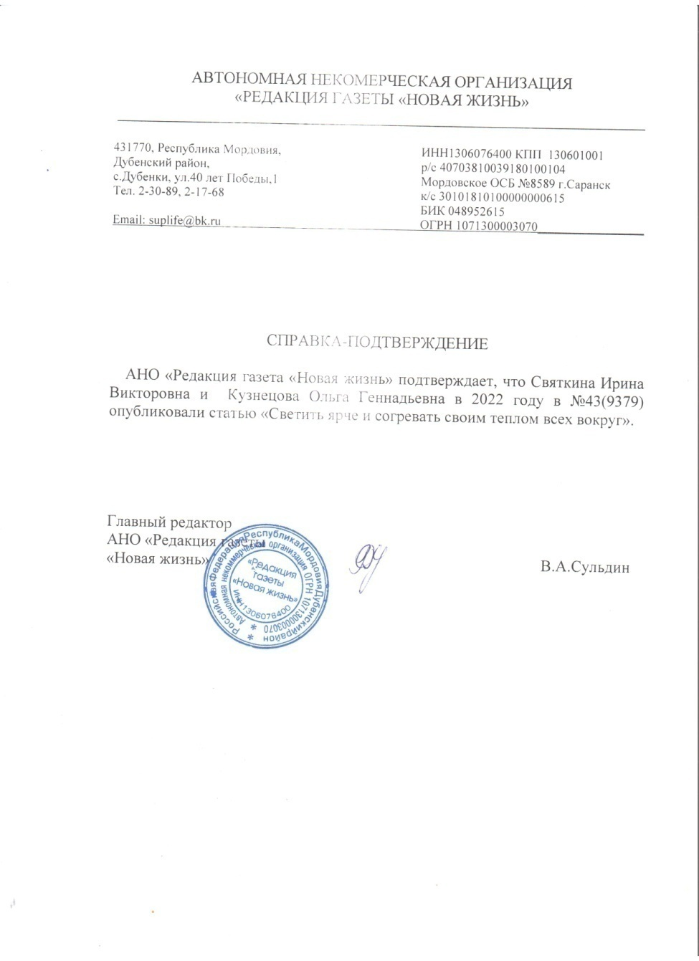
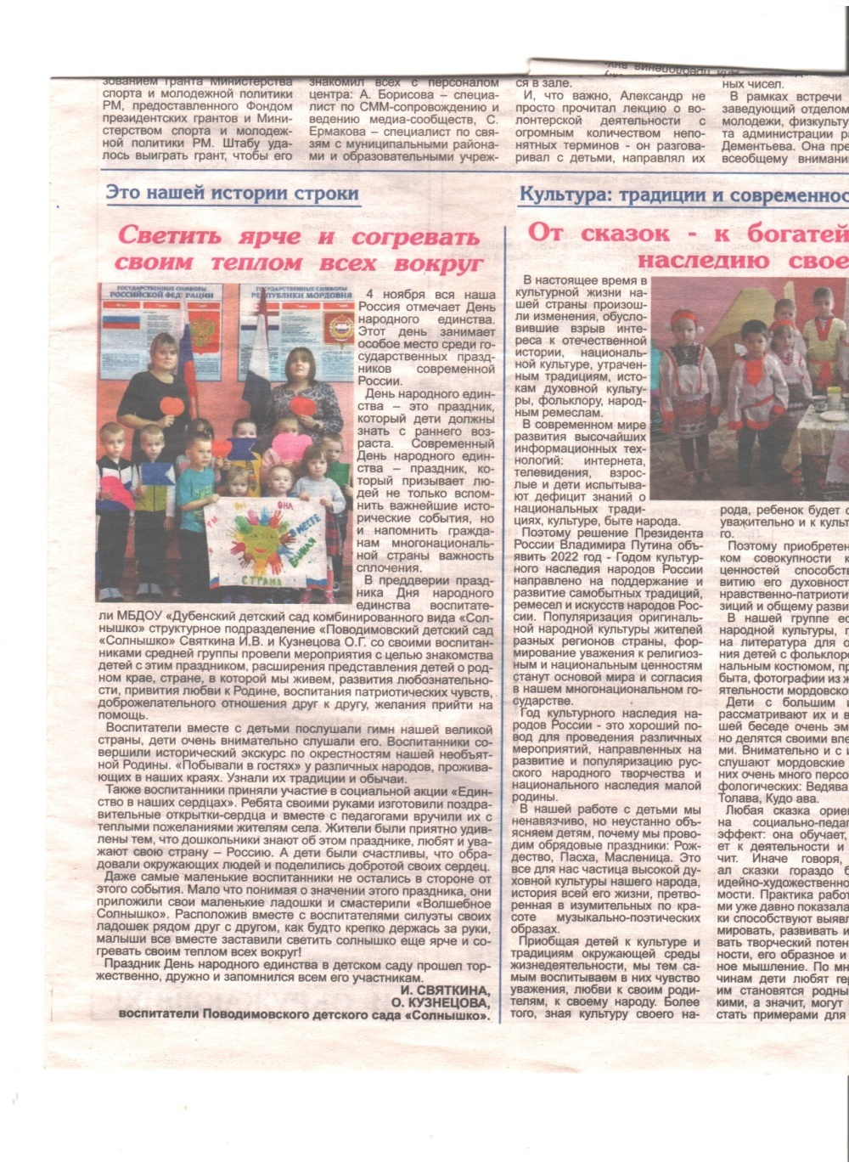

Slide 27
ПОЗИТИВНЫЕ РЕЗУЛЬТАТЫ РАБОТЫ С ВОСПИТАННИКАМИ: - НАЛИЧИЕ СИСТЕМЫ ВОСПИТАТЕЛЬНОЙ РАБОТЫ; - НАЛИЧИЕ КАЧЕСТВЕННОЙ, ЭСТЕТИЧЕСКИ-ОФОРМЛЕННОЙ ТЕКУЩЕЙ ДОКУМЕНТАЦИИ; -ОРГАНИЗАЦИЯ ИНДИВИДУАЛЬНОГО ПОДХОДА; -СНИЖЕНИЕ ПРОСТУДНОЙ ЗАБОЛЕВАЕМОСТИ ВОСПИТАННИКОВ; -ОТЛАЖЕННАЯ СИСТЕМА ВЗАИМОДЕЙСТВИЯ С РОДИТЕЛЯМИ, ОТСУТСТВИЕ ЖАЛОБ И ОБРАЩЕНИЙ РОДИТЕЛЕЙ НА НЕПРАВОМЕРНЫЕ ДЕЙСТВИЯ; -РЕАЛИЗАЦИЯ ЗДОРОВЬЕ СБЕРЕГАЮЩИХ ТЕХНОЛОГИЙ В ВОСПИТАТЕЛЬНОМ ПРОЦЕССЕ; -ДУХОВНО – НРАВСТВЕННОЕ ВОСПИТАНИЕ И НАРОДНЫЕ ТРАДИЦИИ.

Slide 28
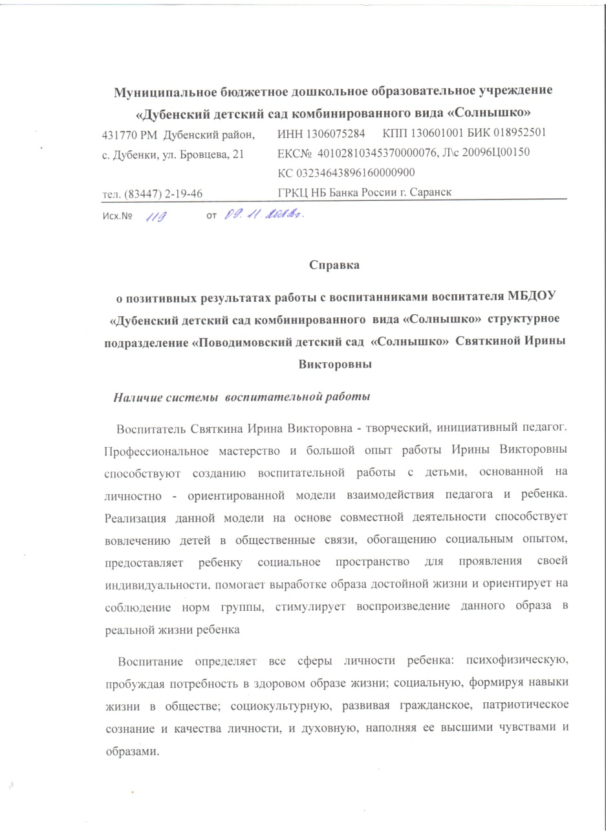
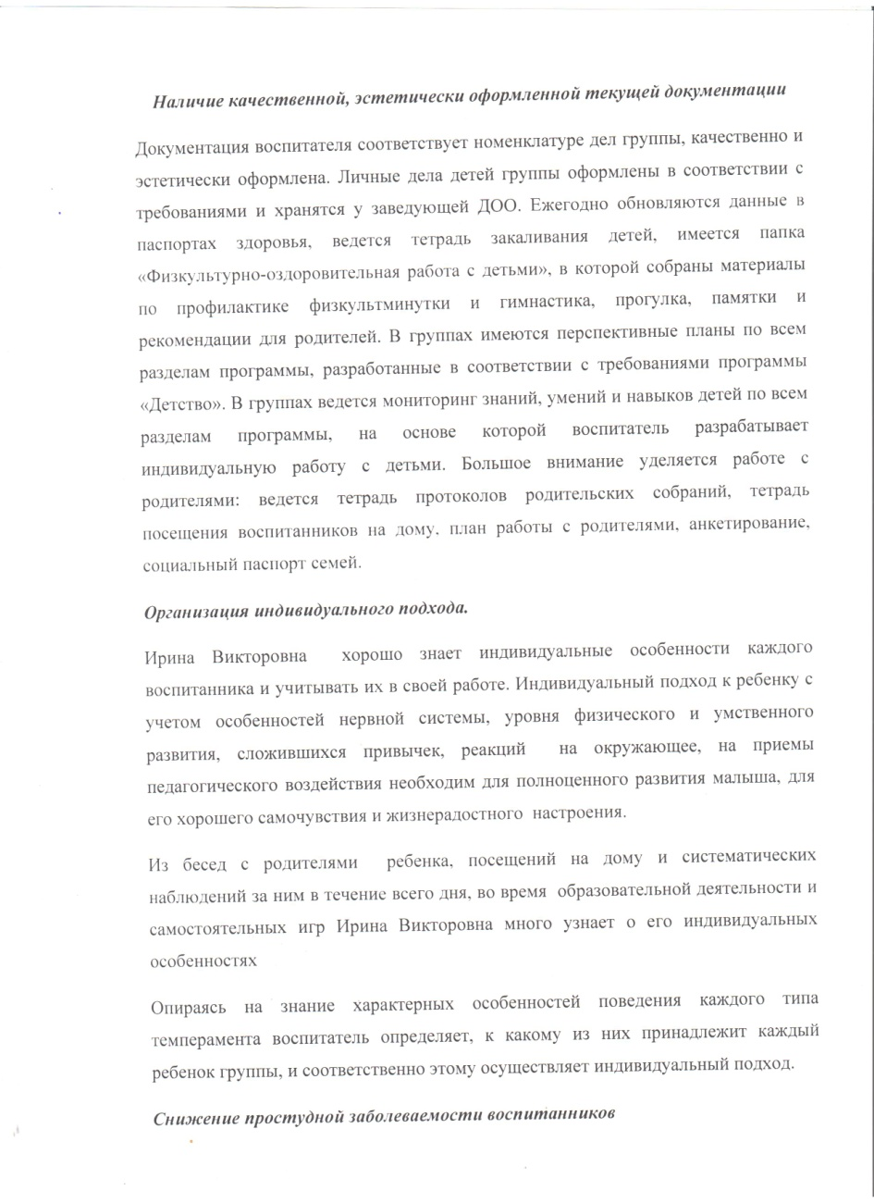

Slide 29
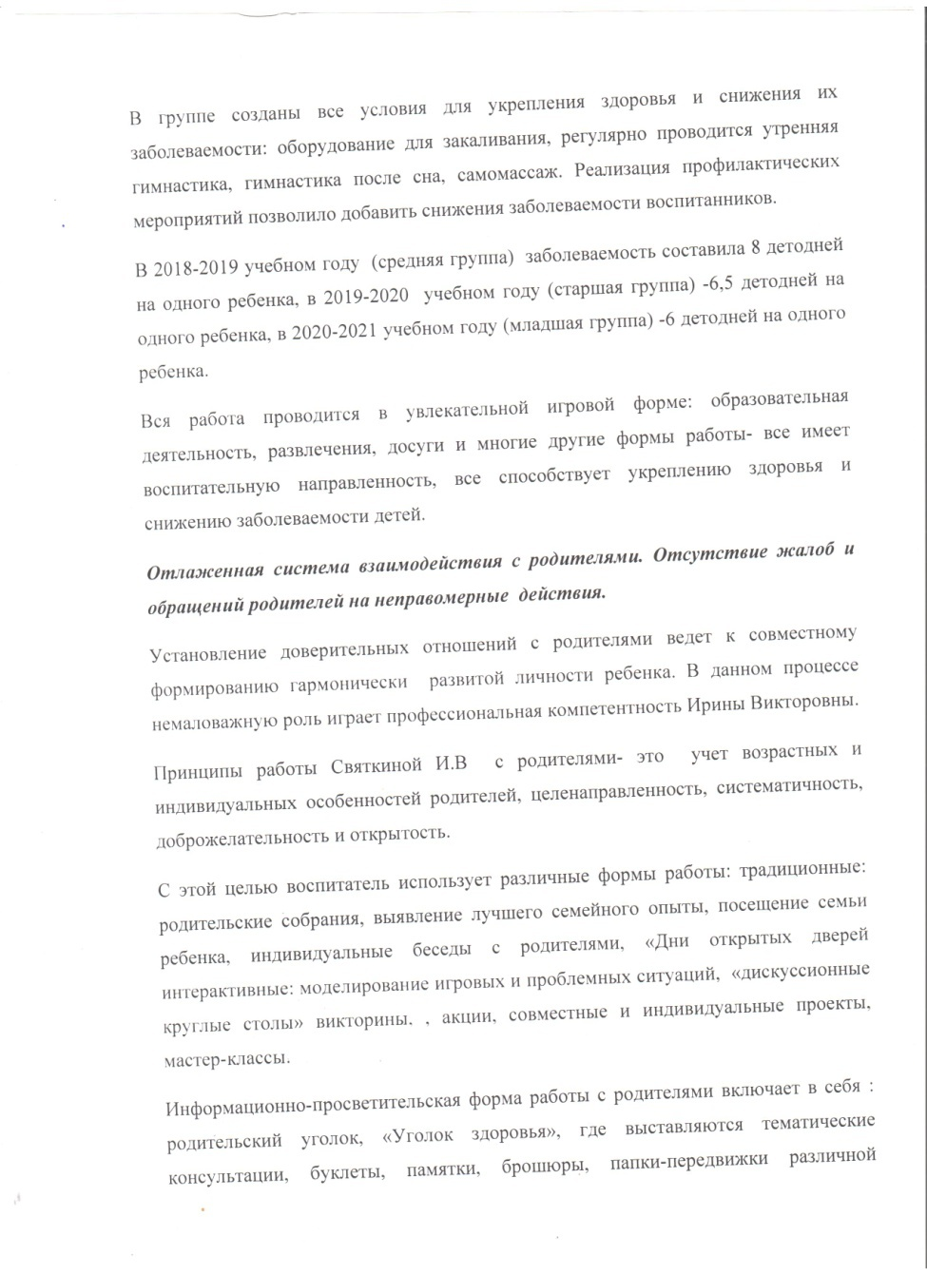
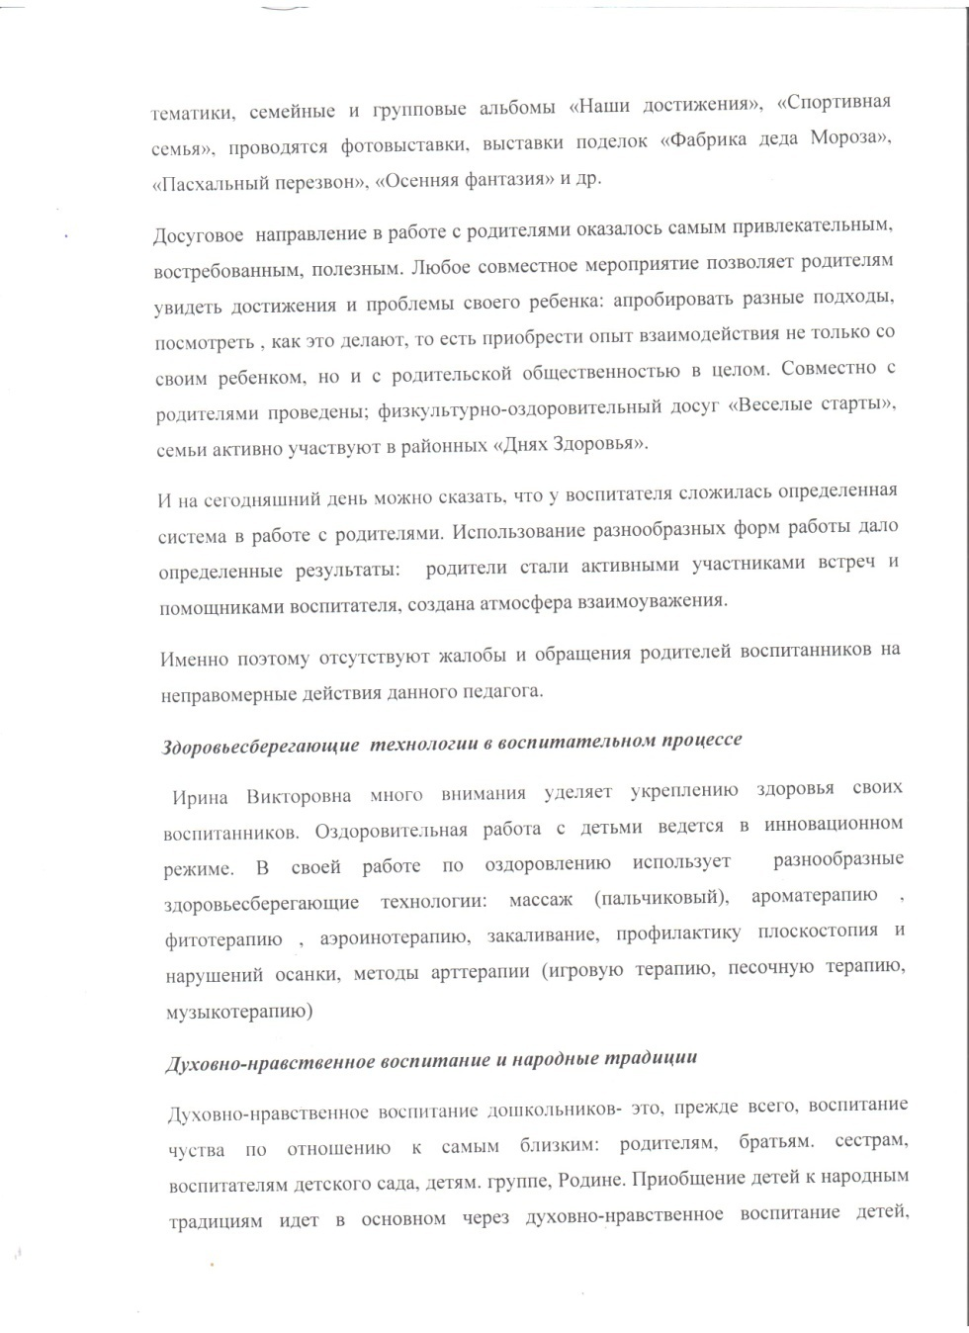

Slide 30
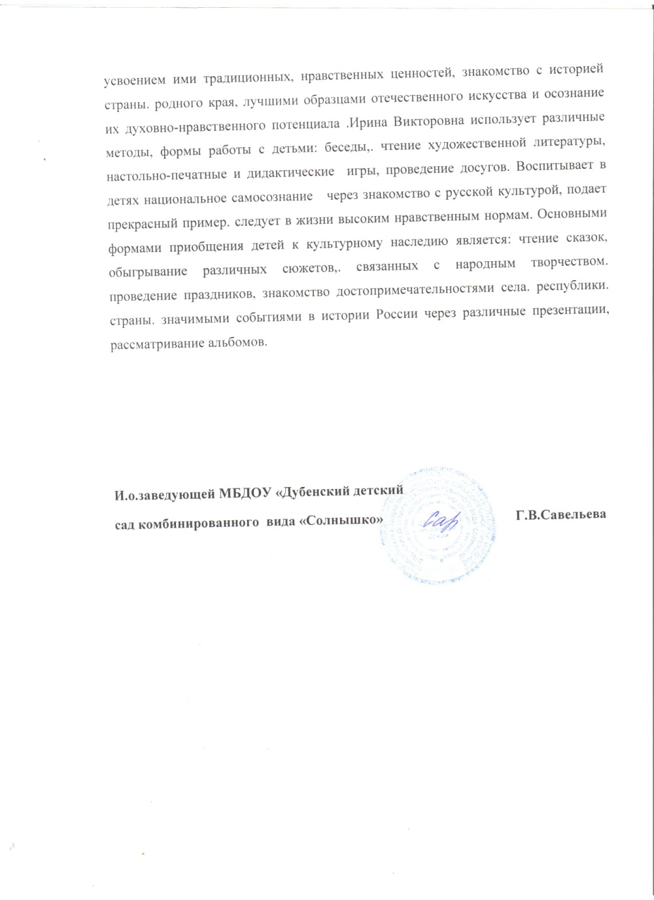

Slide 31
КАЧЕСТВО ВЗАИМОДЕЙСТВИЯ С РОДИТЕЛЯМИ.

Slide 32
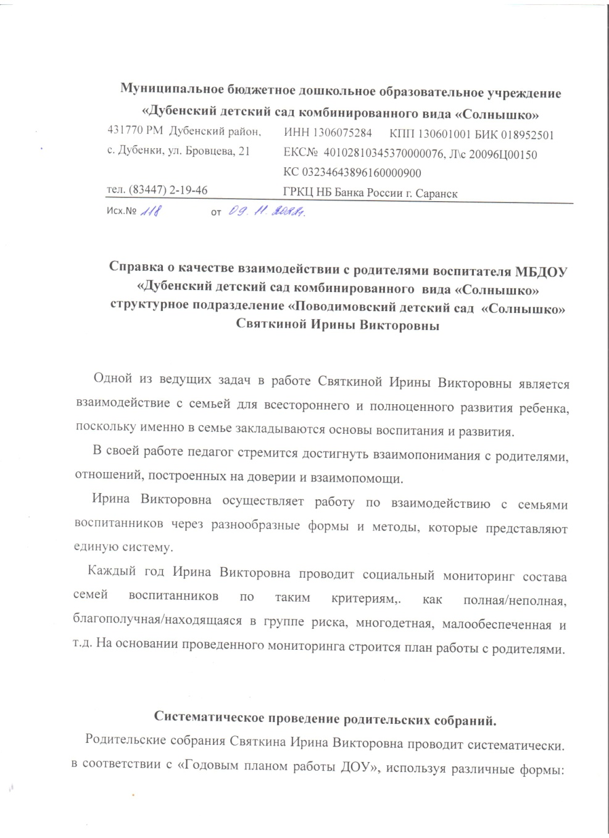
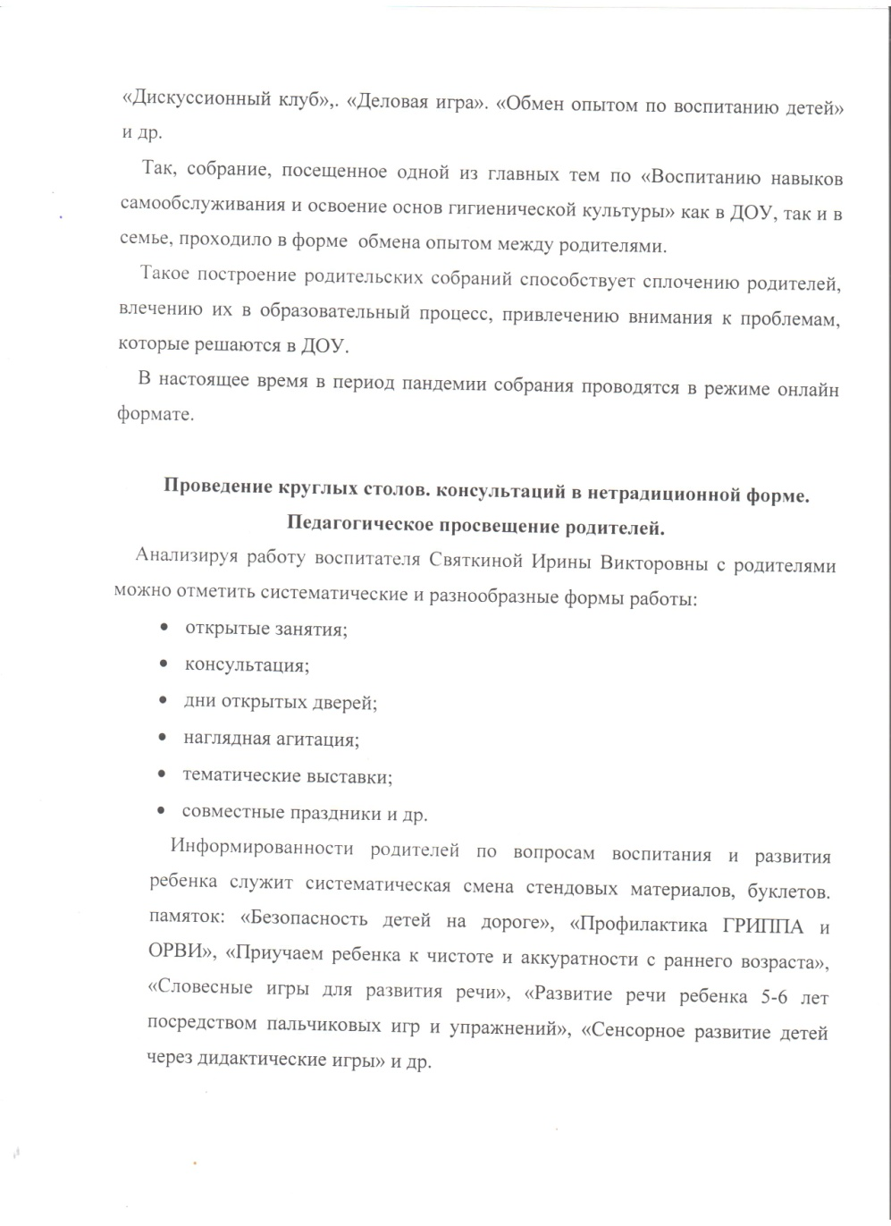

Slide 33
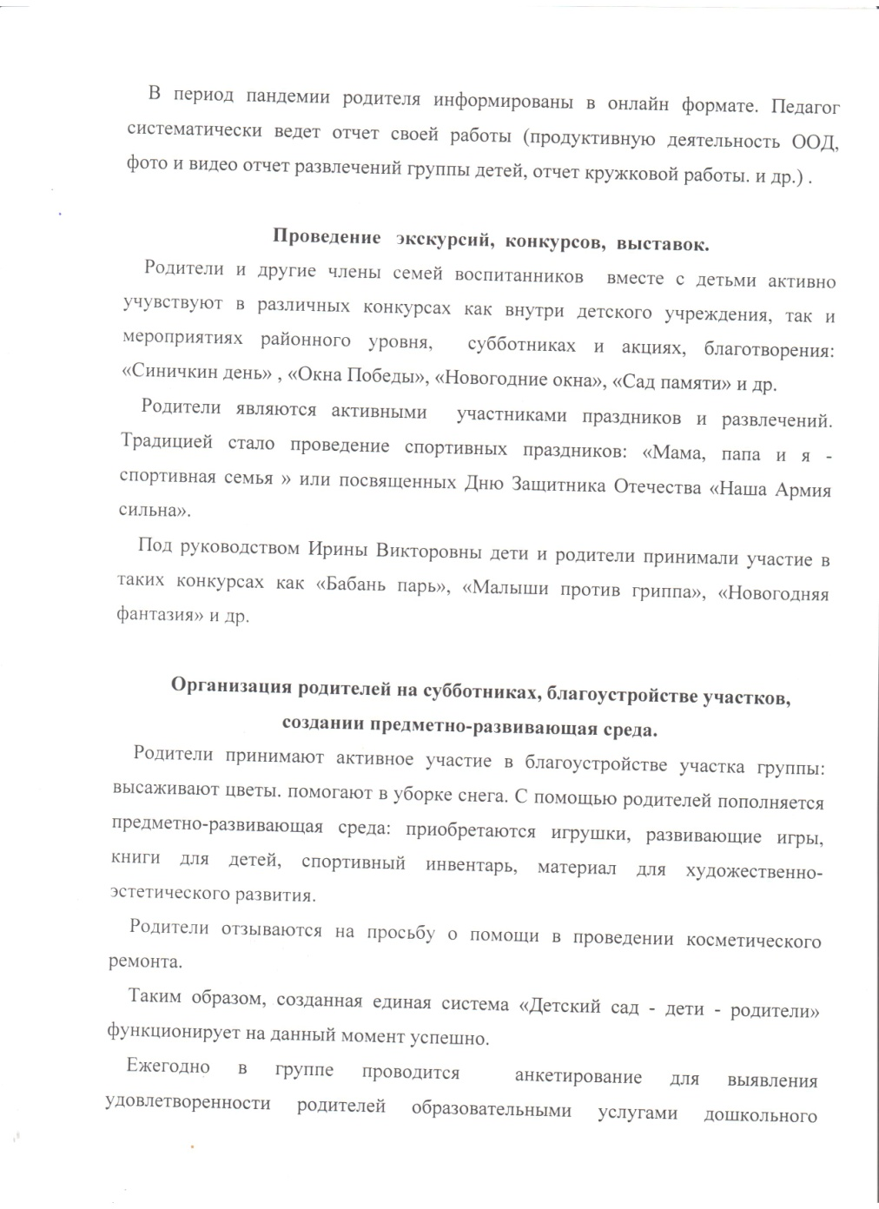
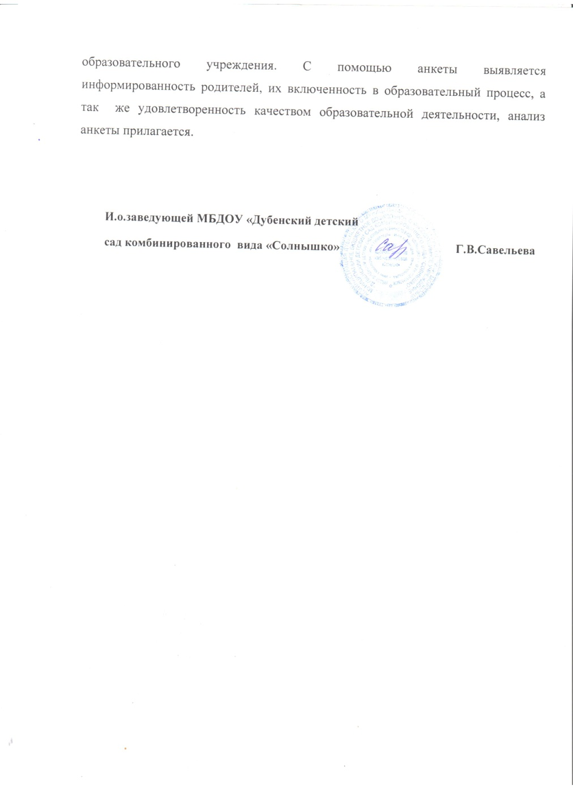

Slide 34
РАБОТА С ДЕТЬМИ ИЗ СОЦИАЛЬНО-НЕБЛАГОПОЛУЧНЫХ СЕМЕЙ.

Slide 35
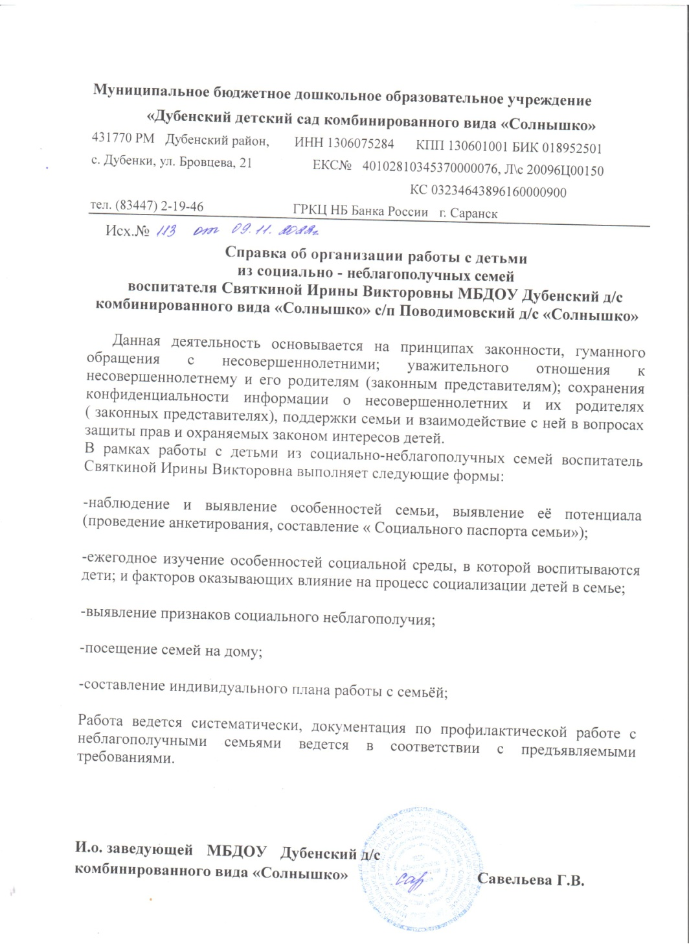

Slide 36
УЧАСТИЕ ПЕДАГОГА В ПРОФЕССИОНАЛЬНЫХ КОНКУРСАХ.

Slide 37
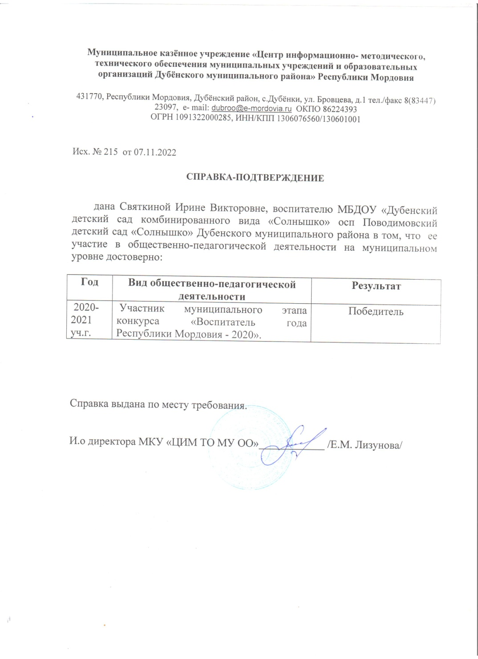

Slide 38
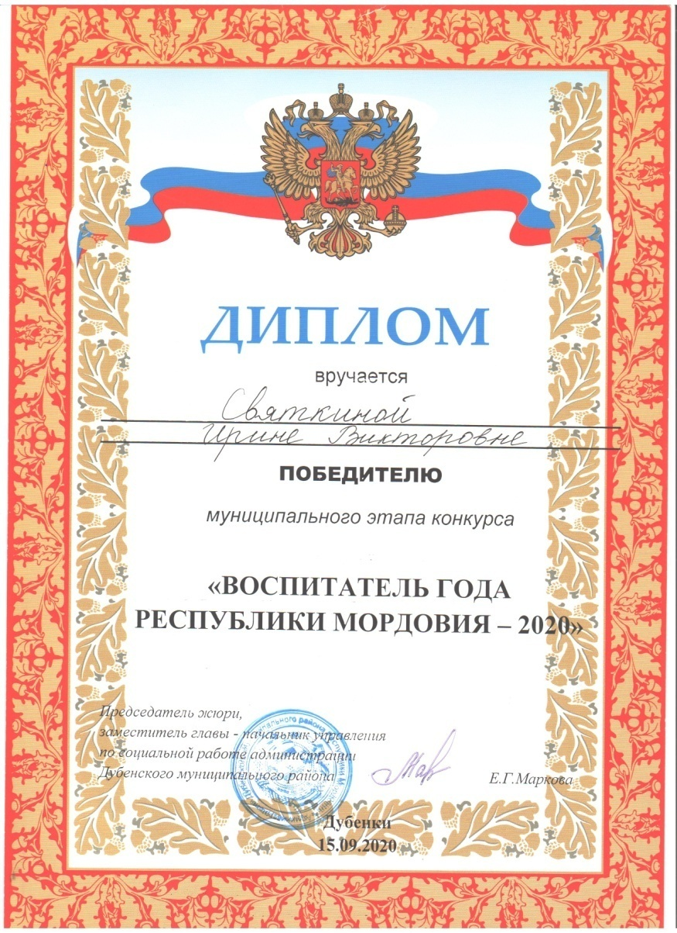

Slide 40
НАГРАДЫ И ПООЩРЕНИЯ.

Slide 41
